Slide 1
LEGGE SULLA BELLEZZA DEL TERRITORIO PUGLIESE
VIESTE
AULA MAGNA IPSSAR «E. MATTEI»
Recupero delle città della Puglia attraverso
la riappropriazione della salvaguardia
delle proprie identità
“Se si insegnasse la bellezza alla gente, la si fornirebbe di un’arma contro la rassegnazione, la paura e l’omertà.
È per questo che bisognerebbe educare la gente alla bellezza: perché in uomini e donne non si insinui più l’abitudine e la rassegnazione ma rimangano sempre vivi la curiosità e lo stupore “.
(Peppino Impastato)
ASSESSORE ALFONSINO PISICCHIO
RELATORE: Arch. Gianfranco Merafina

Slide 2
IL SENSO DEI LUOGHI
Il restauro di un monumento o di un manufatto rappresentano la memoria di un luogo e riportano in primo piano la discussione sull’opportunità o meno di investire per la salvaguardia di testimonianze del passato.
Sempre più spesso assistiamo al degrado di luoghi che diventano non luoghi e che gradatamente perdono oltre che la bellezza anche il senso che per diversi secoli hanno narrato.
In questa trama di identità locale e storica si inserisce
la legge sulla bellezza.
Negli ultimi anni si è costruito con enorme consumo di suolo con il concetto matematico (indici di fabbricazione, volume, standard ecc.) ma distruggendo il tradizionale concetto di luogo come espresso da Marc Augé nel saggio dal titolo “Non Luoghi”.

Slide 3
IL SENSO DEI LUOGHI
IDENTITARIO:
Contrassegnare l’identità di Chi ci abita
RELAZIONALE: Rapporti reciproci tra i soggetti in funzione di una loro comune appartenenza
STORICO
Ricordare all’individuo le proprie radici

Slide 4
I PRINCIPALI OBIETTIVI DELLA LEGGE
VALORIZZAZIONE E PROTEZIONE DELLA BELLEZZA DEL TERRITORIO PUGLIESE
RIDUZIONE DEL CONSUMO DI SUOLO
RIGENERAZIONE URBANA
RIMOZIONE DEI
DETRATTORI DEL PAESAGGIO

Slide 5
AZIONI
Perseguire “un’alta qualità costruttiva” nei futuri interventi che si andranno a fare nei luoghi urbani e periurbani
Abbattere o recuperare i cosiddetti “detrattori di bellezza” che oggi deturpano i territori
Preservare e valorizzare le peculiarità delle diverse macro aree che formano il “Mosaico delle identità pugliesi”

Slide 6
STRUMENTI
La carta della qualità urbana
La divisione tra territorio urbanizzato e non
Incentivi al riuso e alla sostituzione urbana

Slide 7
LA CARTA DELLA QUALITA’ URBANA
QUALI REGIMI?
CHI PROVVEDE?
Individuare immobili ed aree da sottoporre a speciali regimi di tutela
LA RATIO
Regimi normativi areali (porzioni di zone abitate e non)
Regimi normativi immobiliari (singoli edifici o ristretti gruppi omogenei)
Regimi normati locali (singoli beni materiali o materiali diversi da quelli dei punti precedenti)
I Comuni con variante allo strumento urbanistico generale mediante delibera da trasmettere alla Regione entro 90 giorni dall’entrata in vigore della legge
La variante viene approvata dai Comuni entro 60 giorni dalla pubblicazione della relativa delibera regionale di approvazione (in caso di inerzia comunale sono riconosciuti poteri sostitutivi in capo alla Regione)

Slide 8
SOGGETTI COINVOLTI E PROCEDIMENTI
Regione
Città Metropolitana di Bari
Province
Comuni (e loro Unioni)
Privati
PATTI TRA ENTI PER LO SVILUPPO
ACCORDI URBANISTICI
ACCORDI DI PROGRAMMA
CONDIVISIONE DELLE SCELTE STRATEGICHE E DEI FONDI
Accordi integrativi del piano
Convenzioni urbanistiche (PUE e PdC convenzionato)
Per interventi di interesse pubblico coordinati ed integrati tra più enti
CONFERENZE DI SERVIZI
Per beni e procedimenti che coinvolgono più amministrazioni

Slide 9
INTERVENTI DI RIUSO E SOSTITUZIONE URBANA
INCENTIVI ALLA RIGENERAZIONE
INTERVENTI CONSERVATIVI (miglioramento dell’edificio originario senza demolizione)
INTERVENTI DI QUALIFICAZIONE EDILIZIA (demolizione e ricostruzione)
INTERVENTI DI ADDENSAMENTO E SOSTITUZIONE URBANA (interventi su interi lotti anche con mutamento di destinazione e volumetria
INCENTIVI FISCALI (riduzione del contributo di costruzione)
INCENTIVI URBANISTICI (perequazione, compensazione incentivi volumetrici ma solo nel territorio urbanizzato e senza ulteriore consumo di suolo
QUALITA’ DELL’ARCHITETTURA E TRASFORMAZIONE DEL SUOLO (ricorso al concorso di progettazione

Slide 10
GLI AMBITI DELLA RIGENERAZIONE URBANA
Per ambiti d’intervento interessati dal degrado s’intendono gli ambiti interessati da condizioni di degrado fisico, sociale, culturale, ambientale e paesaggistico
Possono essere individuati mediante semplice deliberazione del Consiglio Comunale o mediante variante allo strumento urbanistico qualora ne venga dettata anche la disciplina e le destinazioni d’uso
GLI AMBITI DEL DEGRADO
Ovverosia gli edifici da rimuovere in quanto contrastanti con il contesto paesaggistico, urbanistico e architettonico circostante.
Beni e aree individuate dalla carta della qualità urbana (in tali ipotesi si procede mediante accordi di programma)
I DETRATTORI DELLA BELLEZZA

Slide 11
Dormire in un trullo, ballare dentro una cava, recuperare una piazza,non sono le nuove manie dell’estate ma le idee intelligenti di recupero di luoghi abbandonati o dismessi in giro per la puglia.
REGOLA DELLE
TRE “R”
RICICLARE
RIUTILIZZARE
RIDURRE

Slide 12
Investire sulla bellezza
conviene
Promuovere la ristrutturazione degli spazi architettonici pubblici ed evitare di costruire nuovi giganti di cemento è sempre più una necessità per ridurre il consumo di suolo e riattivare luoghi lasciati vuoti
PERCHE’…..

Slide 13
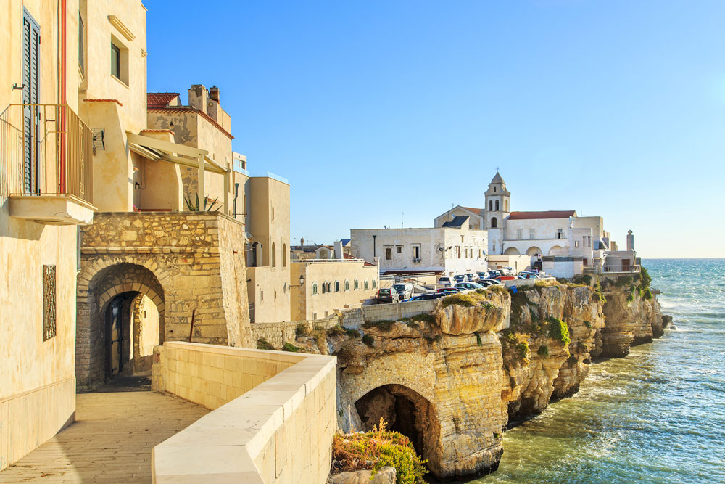
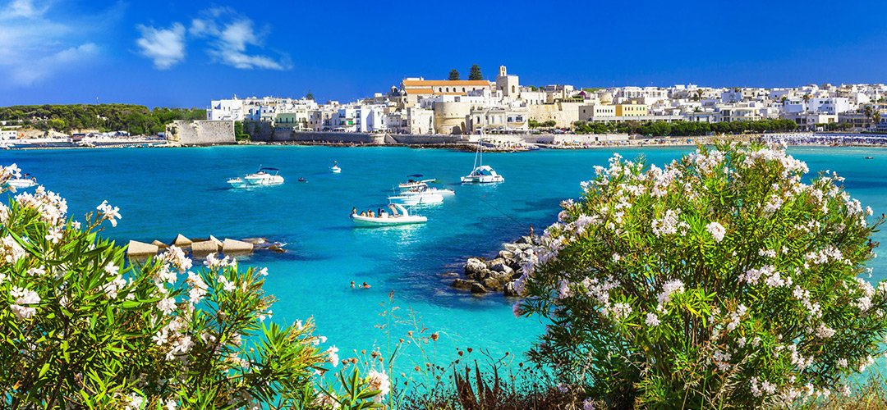
La bellezza vale più di tutto. Oscar Niemeyer
Architetto Gianfranco Merafina
Alta Professionalità –
Supporto nelle Funzioni di Coordinamento Tra Dipartimento
e Sezione Urbanistica
GRAZIE PER L’ATTENZIONE

